Slide 1
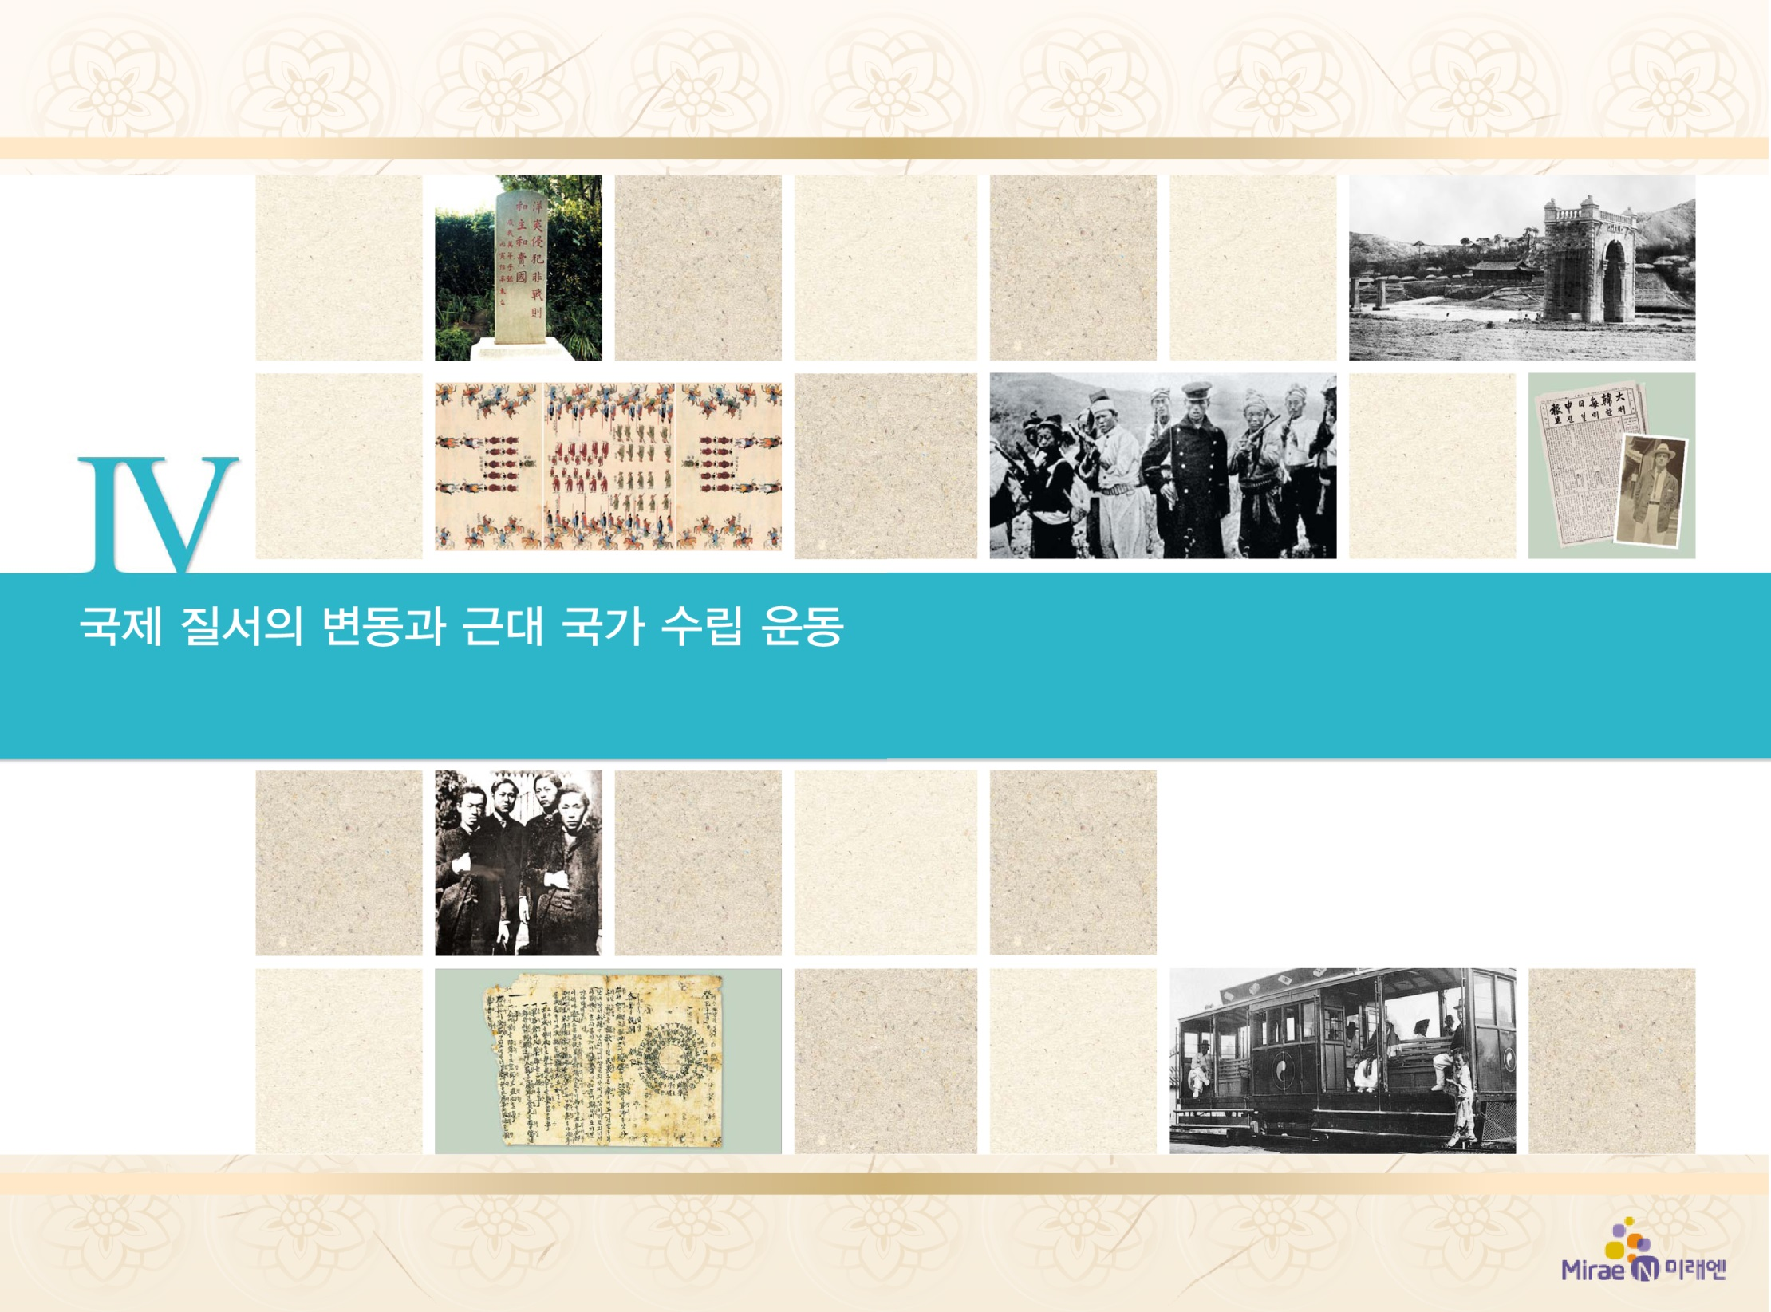
5. 개항 이후의 경제와 사회·문화의 변화
근대 문물의 수용
4

Slide 2



근대 문물의 수용에 대해 설명할 수 있다.
근대 문물 속에 담긴 편리함과 제국주의 열강의 침략성을 함께 파악할 수 있다.

Slide 3

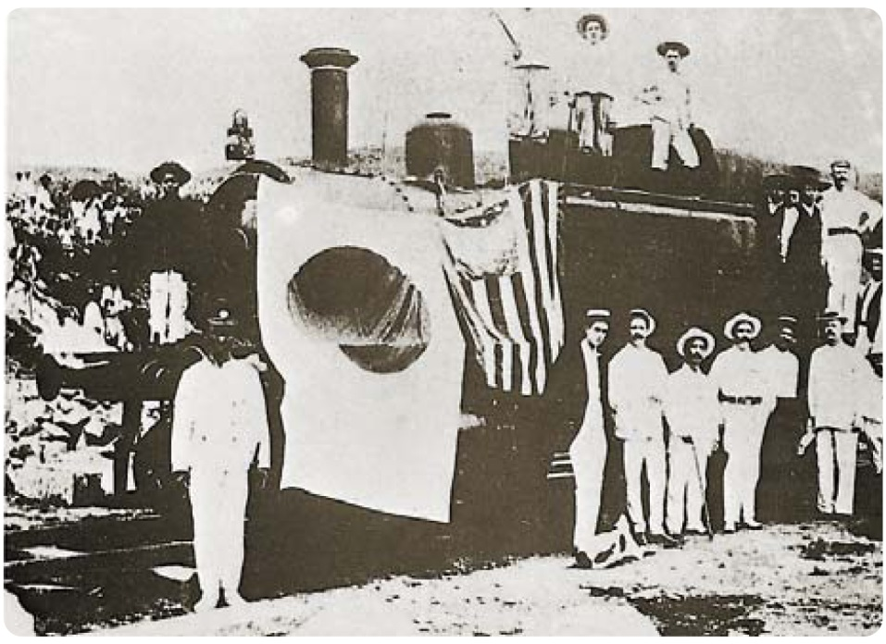
5. 개항 이후의 경제와 사회·문화의 변화
근대 문물의 수용
(228쪽)
4
화륜차 소리는 우레와 같아 천지가 진동하고, 기관차의 굴뚝 연기는 하늘 높이 솟아오르더라.
차창에 앉아서 밖을 내다보니 산천초목이 모두 움직이는 것 같고, 나는 새도 미처 따르지 못하더라.
- 독립신문(1899. 9.) -
▲ 경인선 기관차 도입 기념식(1899)

Slide 4

5. 개항 이후의 경제와 사회·문화의 변화
근대 문물의 수용
(228쪽)
4
1. 서양 문물 수용 노력
① 동도서기론: 개화파, 정부, 유학자들이 서양 기술과
무기에 관심
② 정부의 개화 정책: 유학생 파견, 외국인 기술자와 교사
초빙, 기기창(무기 제작), 박문국(신문 발간), 전환국
(화폐 발행) 설치
③ 서양 의술 도입
• 지석영: 종두법 도입, 천연두 예방
• 근대식 병원: 정부는 광혜원(제중원) 설립

Slide 5
5. 개항 이후의 경제와 사회·문화의 변화
근대 문물의 수용
(228쪽)
4
④ 새로운 기술 도입: 양잠·광산·제지 기계 도입, 농무 목축
시험장 설치
⑤ 실업 학교 설립: 대한 제국의 식산흥업 정책 속에서 광업
학교, 의학교, 철도 학교 등 설립

Slide 6
5. 개항 이후의 경제와 사회·문화의 변화
근대 문물의 수용
(229쪽)
4
2. 근대 문물 수용의 양면성
① 근대 문물 수용
• 우편: 우정총국 설치(1884) → 갑신정변으로 중단
되었다가 1895년 재개
• 전신: 청과 일본이 경쟁적으로 가설
• 전등(경복궁), 전화(경운궁), 한성 전기 회사
(황실과 미국인의 합작)

Slide 7
5. 개항 이후의 경제와 사회·문화의 변화
근대 문물의 수용
(229쪽)
4
• 전차: 서대문~청량리 구간 최초 운행
• 철도: 일본이 경인선, 경부선, 경의선 가설(군용 목적,
토지 약탈)
② 근대 문물의 수용의 영향
• 생활의 편리함 확대
• 자본과 기술력 부족 때문에 외국에 의존
→ 제국주의 열강의 침략 수단에 이용

Slide 8

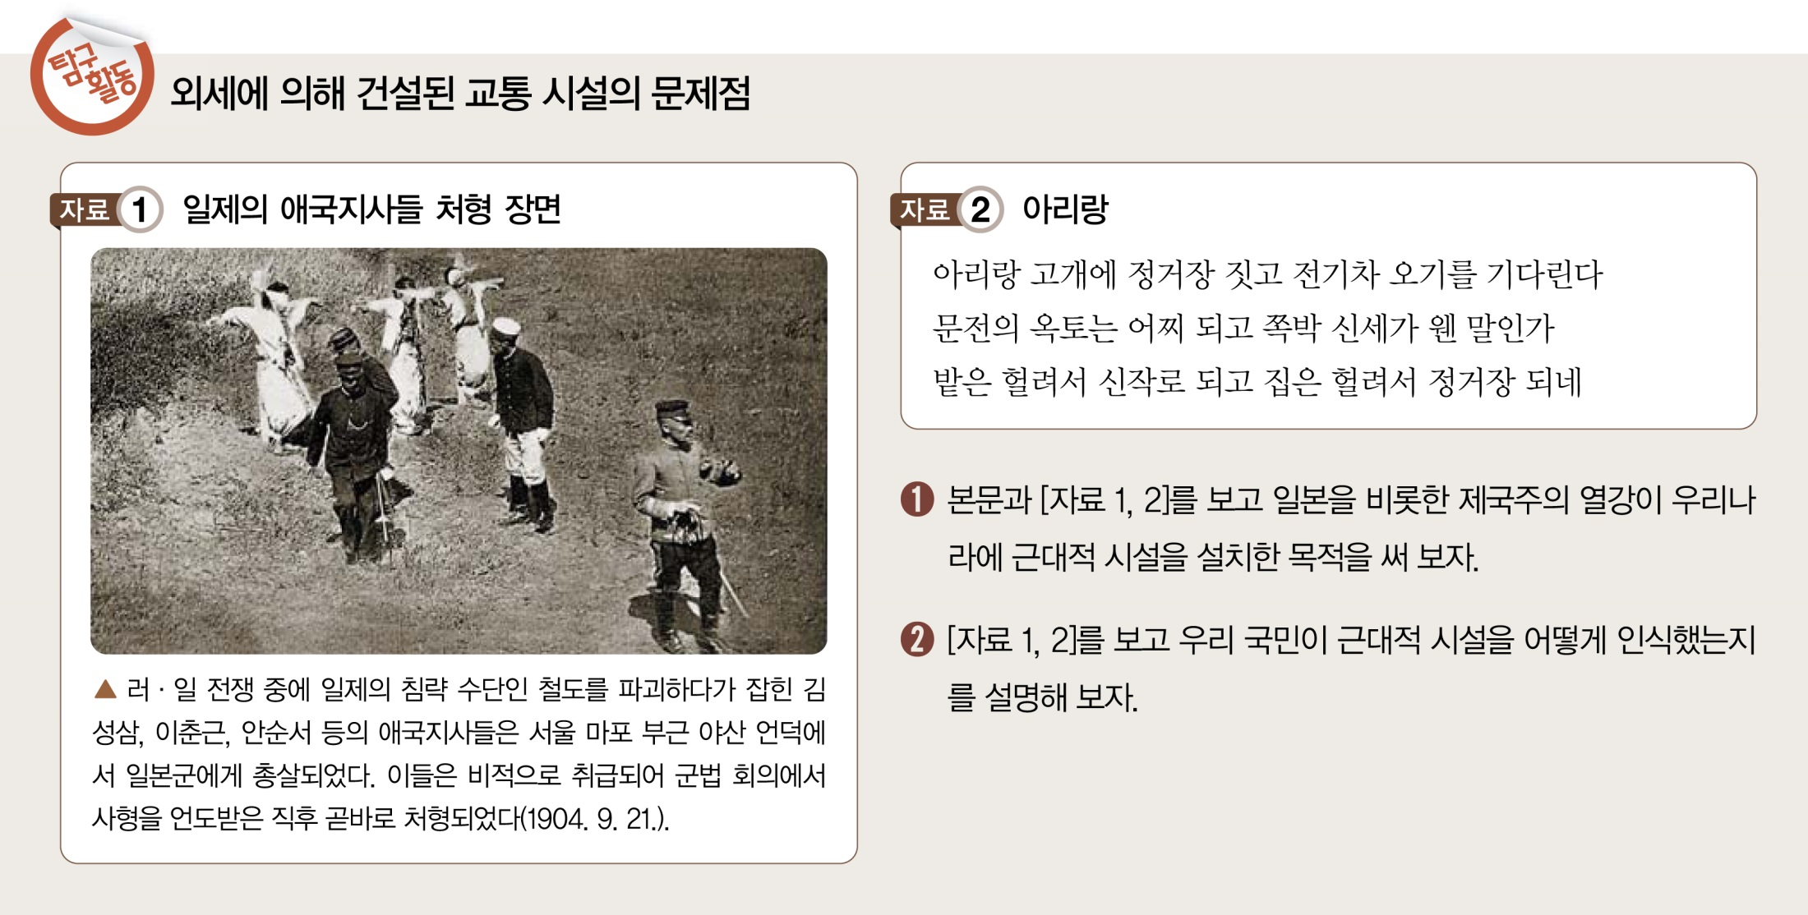
5. 개항 이후의 경제와 사회·문화의 변화
근대 문물의 수용
(229쪽)
4

Slide 9
5. 개항 이후의 경제와 사회·문화의 변화
근대 문물의 수용
(229쪽)
4
① 본문과 [자료 1, 2]를 보고 일본을 비롯한 제국주의
열강이 우리나라에 근대적 시설을 설치한 목적을 써 보자.
[답] 경제적 이익을 획득하고 한국을 침략할 발판으로
삼기 위해서였다.
② [자료 1, 2]를 보고 우리 국민이 근대적 시설을 어떻게
인식했는지를 설명해 보자.
[답] 일본 등 제국주의 열강의 침략 수단이자 농민의 생계
수단을 파괴하는 원흉으로 여겼다.

Slide 10
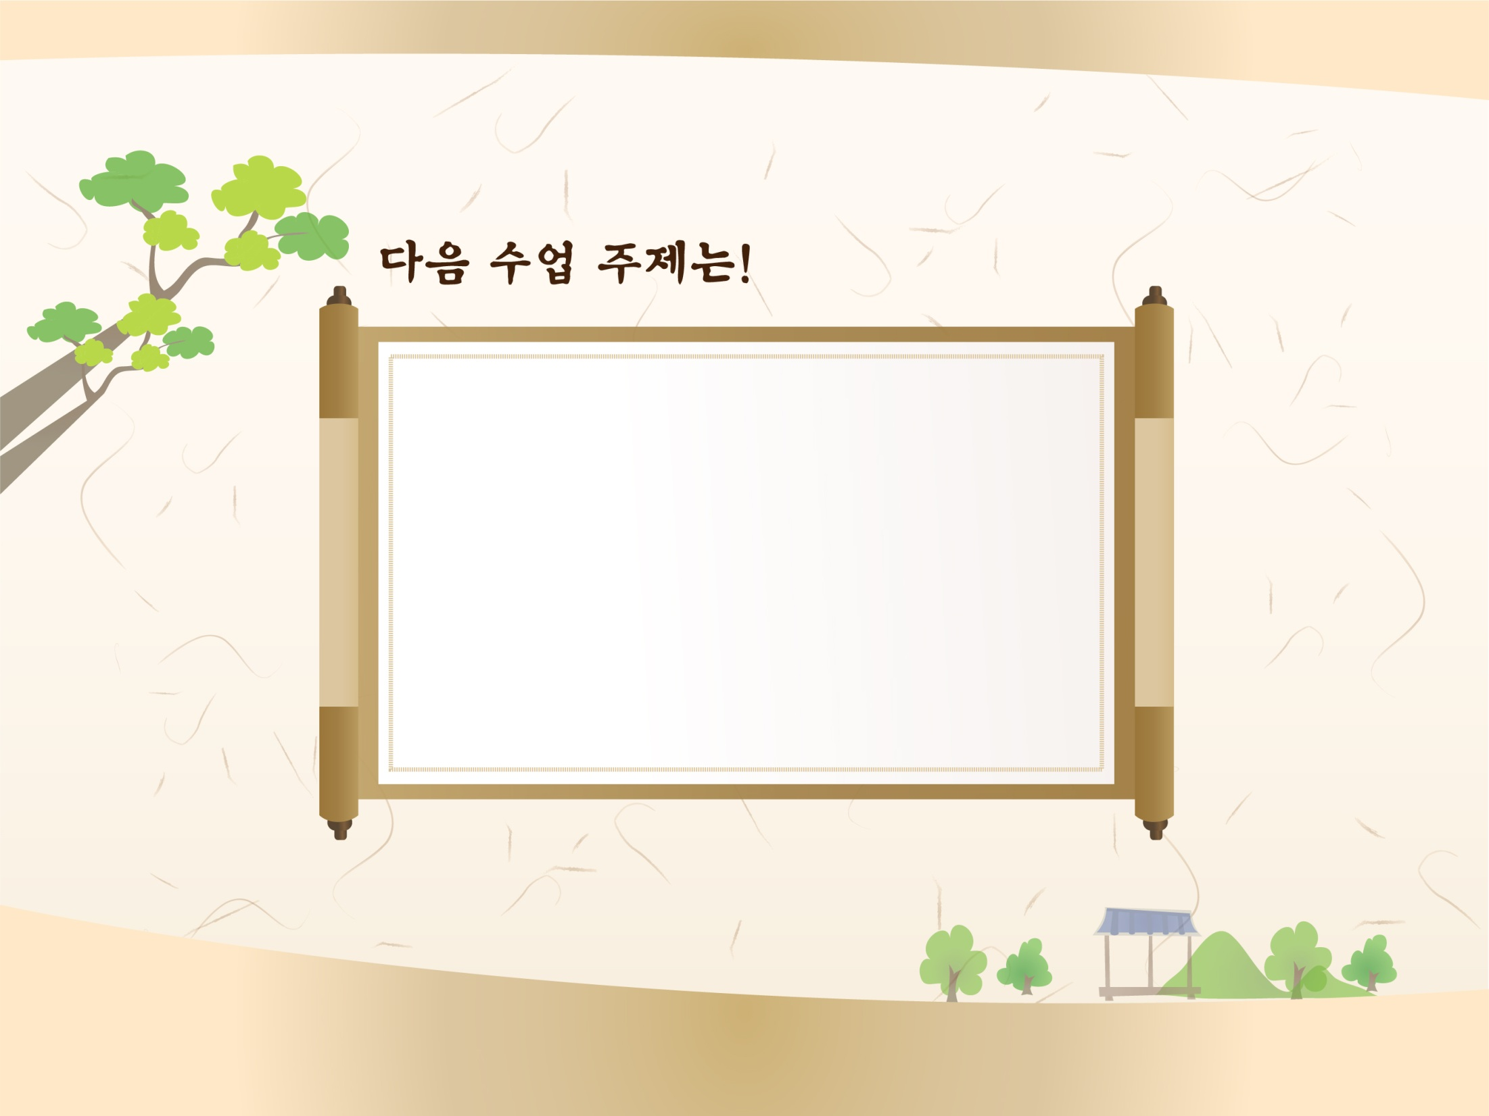
근대 문화의 발달
입니다.
5

